Slide 1

A DAQ system for FOOT
(first round of ideas)
M. Villa
University and INFN
Bologna
Bologna, 12/07/2016

Slide 2
Goal: Acquisire in modo controllato e riproducibile il maggior numero di eventi con la maggiore precisione possibile
Conseguenze:
  Il DAQ non deve avere limitazioni evidenti di rate (no bottlenecks)
  Il DAQ deve essere parametrizzabile e deve registrare oltre ai dati di rivelatore (RAW data files) anche dati di configurazione (DB MYSQL)
  Il DAQ deve permettere un monitoraggio on-line, una data-quality veloce per correggere eventuali problemi
    Occorre sapere cosa si sta acquisendo!
  L’archiviazione deve essere affidabile (RAID5 + Tiers..)
    La collaborazione conta sul gruppo DAQ x i dati!!

Slide 3
Informazioni da avere per il sistema TDAQ
Per ogni rivelatore collegato:
  È una sorgente di trigger o è triggerato?
  Volume di un evento medio; Rate massimo di acquisizione
  Intervallo minimo possibile tra due trigger
  È un rivelatore paralizzabile o no?
  Come si leggono i dati? Bus VME? Fibra? Altro?
Per il trigger:
  Chi fornisce il trigger? Con quale latenza?
  Quale scheda distribuisce i segnali di trigger, timestamping, clock?
A livello di sistema:
  Quali sono le caratteristiche del fascio? Rate medio? Rate di picco?
  Qual è il flusso dei dati?
  Ci sono incompatibilità tra i rivelatori? Sono ben integrati?
  Quali ridondanze ci sono nel sistema? Quali SPOF (Single Points Of Failures) ci sono?

Slide 4
Struttura sistema DAQ
Sistema distribuito con
  1 PC principale di governo dell’acquisizione
  1 PC principale di registrazione dati
    → (PC speciale!)
    Riceve dati su fibra/eth e li scrive su un NAS RAID5
  1 PC principale di monitoraggio generale (sistema)
  N PC per monitoraggio sotto-rivelatori
    Gestiti (e forniti) dai sottorivelatori
  1-2-3 Crate VME (6U/9U) per la lettura delle schede elettroniche (SBC a bordo crate)
  1 infrastruttura di fibre ottiche per i dati
  1 infrastruttura dedicata di rete per la parte DAQ

Slide 5
Struttura gerarchica
Top level:
  Sistema, trigger globale, storage
Middle level
  Read Out System – ROS – uno o più PC
  Monitoraggi
Lower level
  Read Out Driver Crate – ROD – Crate VME, PC con schede di acquisizione
  Read out module – singola unità di lettura dati (scheda VME, scheda PCI, altro)
TDAQ sistema
Entry point per rivelatori
Entry point
per singole schede

Slide 6
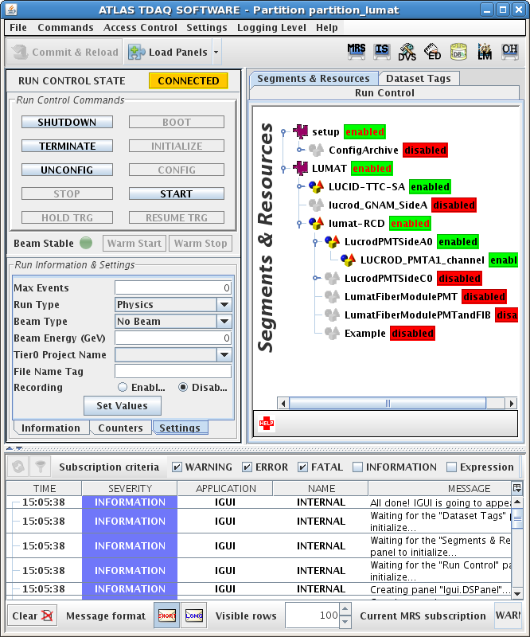
DAQ ATLAS like
Main DAQ state
Logical view
of the system
State Machine
Run settings
Information
Warnings
Errors

Slide 7
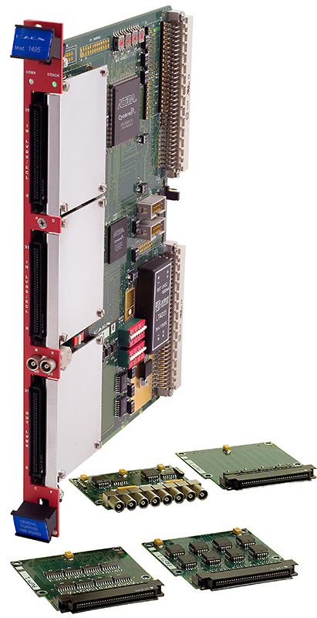
Trigger: modulo CAEN x495
Gestione segnali di trigger, di gates, di busy e di sincronizzazione
Riduzione dell’elettronica digitale NIM
+ flessibilità
USER FPGA
  Altera Cyclone 20k
  FPGA VME
64 Out LVDS
32 In LVDS
16 I/O LEMO
3 timers
Gestione Clock

Slide 8
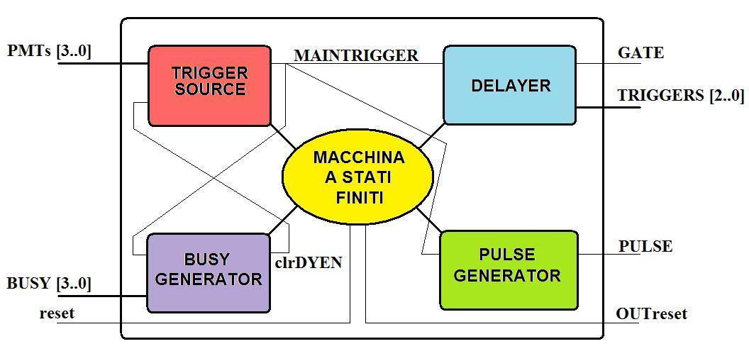
Funzionamento di trigger control
Triggers and gates
Prog. Delays & lengths
Input
Test signals
Input
Firmware sviluppato a BO: parametrico, flessibile,
ridondante; DAQ e trigger monitorabile
Generatore di TIMESTAMP ?

Slide 9
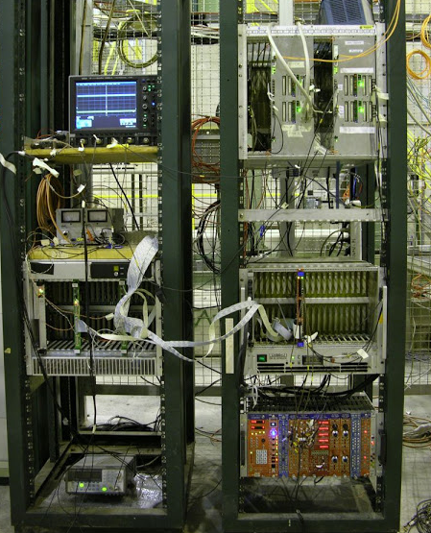
Read Out Driver Crate
Module: unità di lettura di singolo rivelatore/canale di lettura
Crate: unità di gestione di un intero sottosistema o di più sottosistemi
Primo RODC
3 schede sotto
controllo per
2 sottosistemi
ROS
Secondo RODC
Trigger e altro
DAQ
sincrona
ma storage indipendente

Slide 10

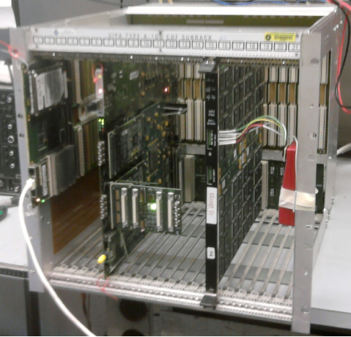
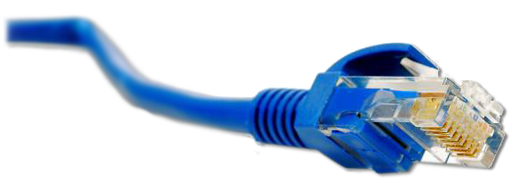
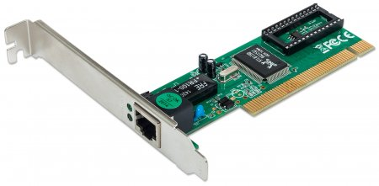
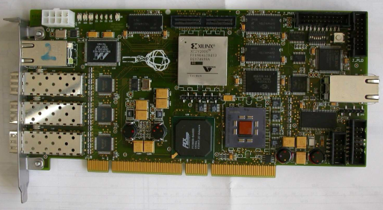
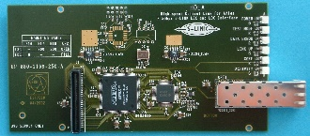

Event building
Trasformazione da dati di singolo rivelatore a dati di un processo fisico
Primo passo:
Tutte le schede in un singolo ROD crate (VME o altro) vengono acquisite
Secondo passo:
I dati vengono raccolti dal PC di acquisizione;
Local bottleneck e Single Point of Failure
Data chunks
ROS side
ROD Crates
Eventi

Slide 11
Time-stamping
L’event building unisce segmenti di dati che hanno lo stesso identificativo di trigger TRIG_ID. Su questo è opportuna una ridondanza:
  Un rivelatore può perdere un trigger → rimane indietro di un evento
    (il BUSY di un rivelatore non è stato rispettato)
  Un rivelatore può sentire un trigger in più (noise) → ha un evento in più
Si porterà a livelli minimi la probabilità P di questi eventi; ma P non sarà mai zero ….
Se esiste un segnale di spill ….
  TRIG_ID sarà composto da un Numero di spill + numero trigger nello spill
  Al massimo si desincronizza uno spill; non l’intera presa dati!
Ogni rivelatore dovrà memorizzare anche:
  Tempo dell’evento (time_t o analogo; precisione millisecondo)
  Colpi di clock (10-100 MHz) dal trigger precedente (o colpi di clock dall’inizio della presa dati) Precisione qualche centesimo di us.
3 dati per il check dell’event building
→logica maggioritaria per conferma o in caso di problemi

Slide 12
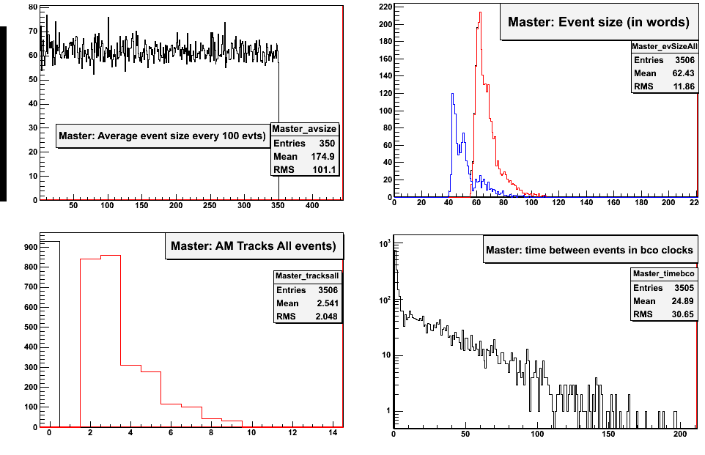
Online monitoring - I
Esiste la possibilità di avere istogrammi prodotti online su una parte di eventi acquisiti
Previsti: generali DAQ; trigger. Altro ? Vertici? Tracce? PID?
Information service: pubblicazione di contatori ogni x secondi
  Rates
  Errors
  Configurazione
  Altro ?

Slide 13
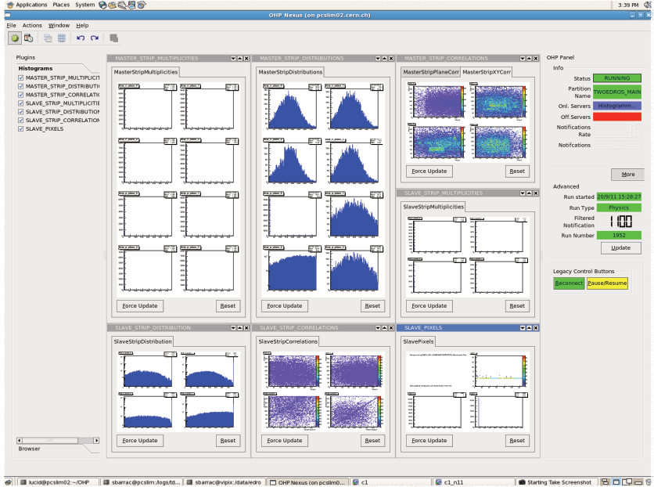
Online monitoring - II

Slide 14
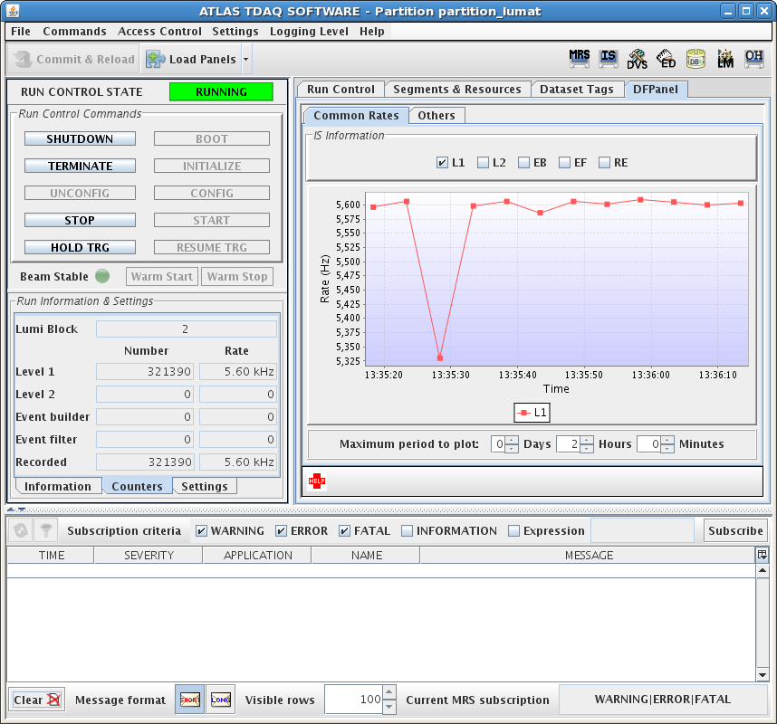
DAQ rates

Slide 15
Eliminazione bottlenecks
Un solo bottleneck nella DAQ: quello della Front End Electronics (del rivelatore più lento)
Bus VME
  Lettura via backplane (ordine di 10 MB/s, senza BLT; 40 MB/s con BLT) o via fibra ottica (max 80 MB/s, CAEN A2818)
  Letture via fibra ottica o ethernet (ordine di 60 MB/s)
Dispositivi indipendenti
  Letture via fibra ottica o ethernet (ordine di 60 MB/s)
  USB 2.0 (50 MB/s visto solo in casi particolari…);
  USB 3.0 (400 MB/s)
Storage su disco→ accumulo dei rates di diversi sottosistemi
  Disco standard: 20-80 MB/s, 1 disco
  Collegato a PCIe: 800 MB/s nominali
  SSD device > 400 MB/s

Slide 16
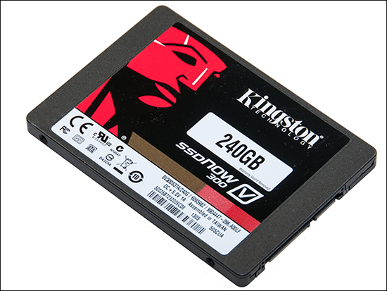
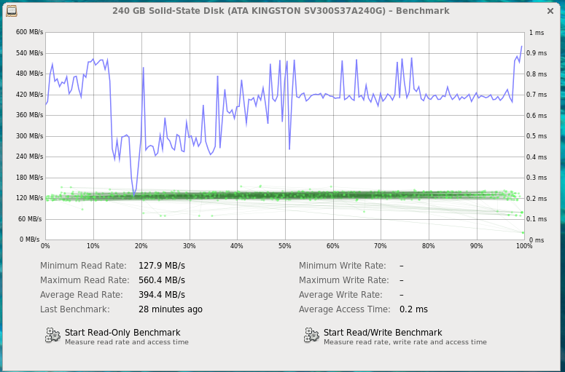
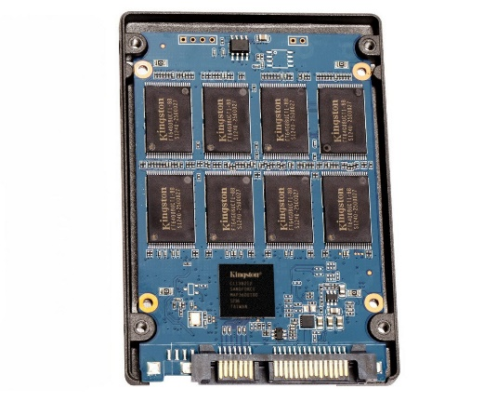
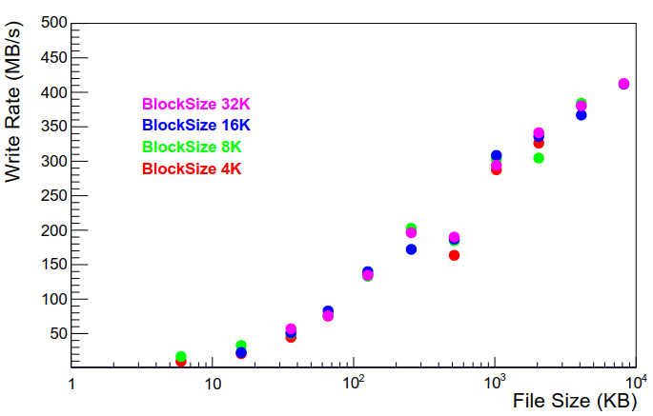
Test Kingston SSDNow 300 V
Read only
400 MB/s
400 MB/s
SSD su PCIe 3
Write only
Lorenzo Rinaldi

Slide 17
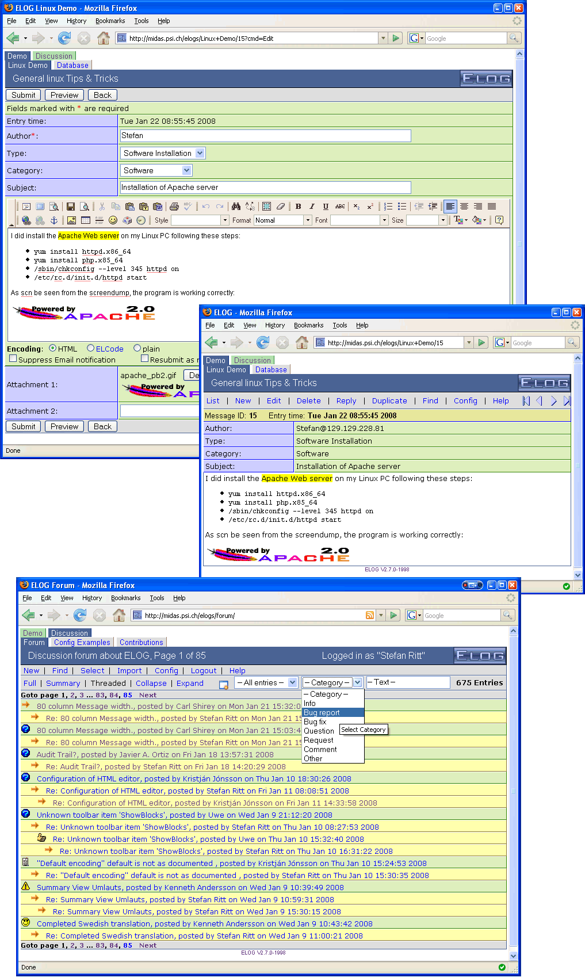
Event logger
Tracking di ciò che avviene durante la presa dati;
Integrato nella DAQ per memorizzare lo stato allo start del run e allo stop del run
Basato su elog: https://midas.psi.ch/elog
Può memorizzare altri testi; immagini; documenti;
Gestisce gli accessi; diversi tipi di note (DAQ/configurazioni di run/set-up/avvisi) e di livelli di attenzione (info/warning/error)
È configurabile e presenta tags utili in fase di ricerca
Fondamentale per l’analisi

Slide 18



Database
Informazioni di configurazione e di run (start/stop) andranno automaticamente anche in un database MYSQL;
È possibile che i singoli rivelatori scrivano proprie tabelle;
Sarà possibile memorizzare files di testo (configurazione) o creare tabelle ad hoc per ogni rivelatore.
I programmi di analisi potranno collegarsi al DB per estrarre informazioni di calibrazioni o altro.

Slide 19
Sarà utile sapere a tempo debito:
Caratteristiche del fascio, rate massimo, spill, interspill, segnali di monitor in counting room
  Assumiamo conservativamente: 5 kHz, continui, no monitor
Dove posizionare l’elettronica di DAQ e dove le postazioni di controllo, monitoraggio, storage
Infrastruttura ethernet locale:
  esiste? Come la si configura?
  Come trasferire 1 TB di dati presso i ns server locali?
  La portiamo noi?

Slide 20


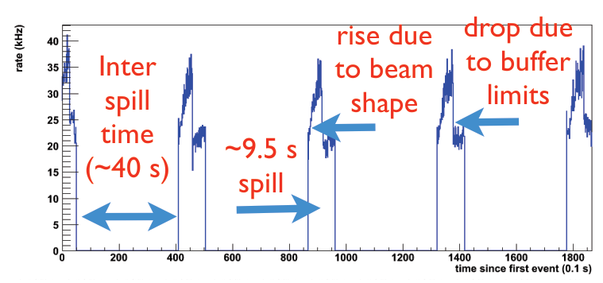
Lezioni passate
Fondamentale avere duplicati (o alternative) per elementi chiave del sistema!
Fondamentale fare test di sistema PRIMA di andare su fascio
  Fare dei stress tests per capire come reagisce il sistema a condizioni fuori dalle specifiche (conosci il sistema prima di andare su fascio)
  Più di 5 persone formate sulla DAQ prima della presa dati (turni)
Fondamentale avere elementi di ridondanza nel sistema, in particolare sul time-stamping
Fare una analisi a fondo dei vincoli sulle latenze dei trigger, sui rates e sui
bottlenecks di DAQ.

Slide 21
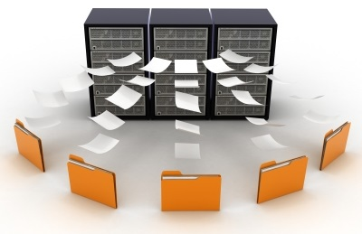
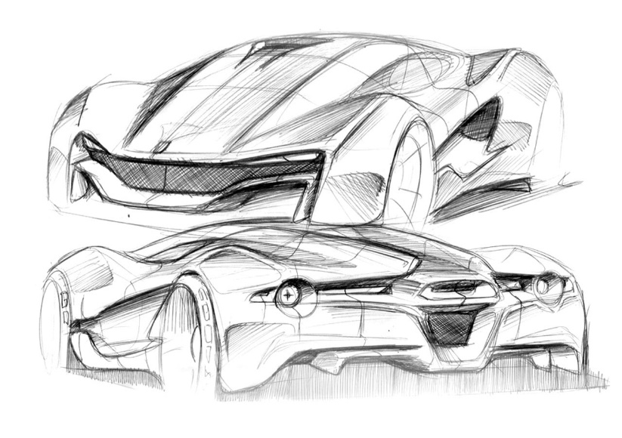
Conclusioni
Data collection phase
  Ci servono informazioni per progettare con cura la TDAQ
Strumenti ed obiettivi
  Chiari e ben definiti ad alto livello
Progetto Trigger-DAQ
  Da definire insieme, con il contributo di tutti i gruppi
  I dettagli verranno dopo…

Slide 22
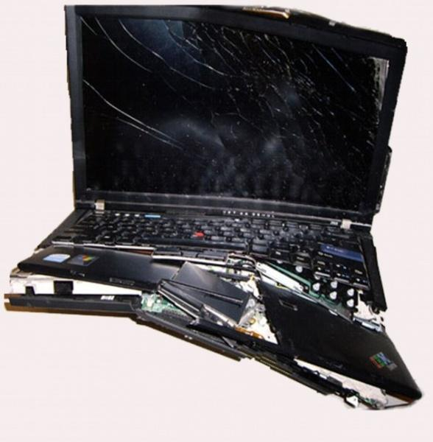
Back up (in advance!)

